Slide 1
ADABIYOT
5 - sinf
Mavzu: “Dunyoning ishlari” qissasidagi “Iltijo” va “Gilam paypoq” hikoyalari

Slide 2
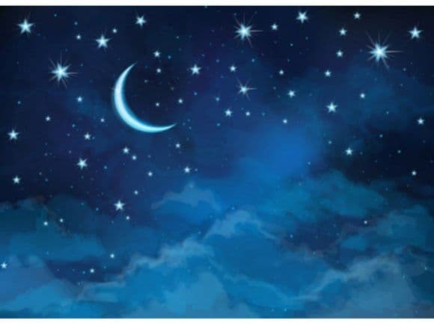
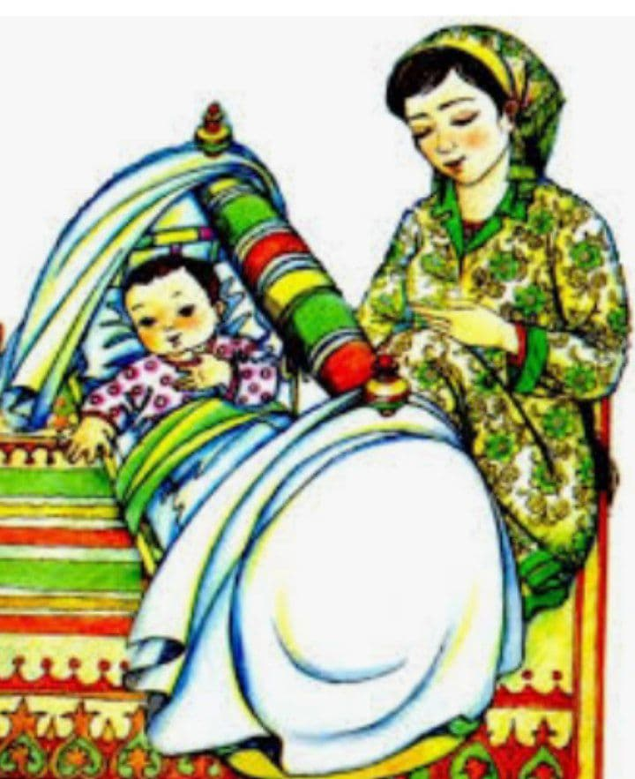
Mustahkamlash

Slide 3
Bugun darsda…
“Iltijo” va “Gilam paypoq”
hikoyalari

Slide 4
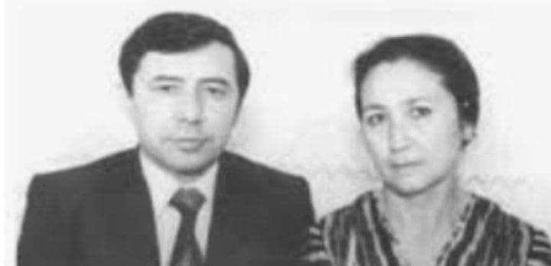
Asar haqida…
Ko‘z yoshi tomgan sahifalarni beixtiyor o‘qidim.
O‘qib yig‘lab yubordim…
Bu “Iltijo” degan bobi edi. “Dunyoning ishlari”ni boshidan o‘qib Onani qattiq sevib qolgan kitobxon o‘sha satrlarni o‘qiyotganida larzaga tushmay qolmaydi. “Iltijo”ni ko‘zida yosh bilan yoddan o‘qigan ko‘plab talaba va o‘quvchilarni ko‘rdim.

Slide 5
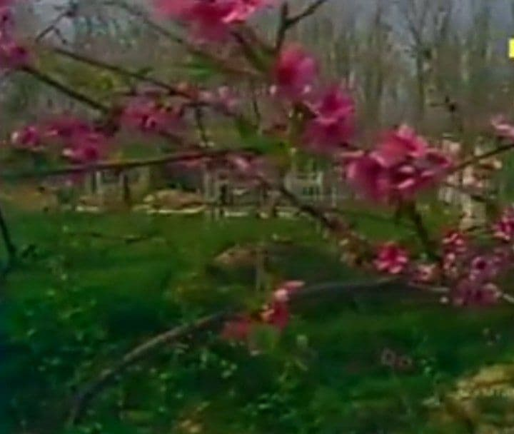
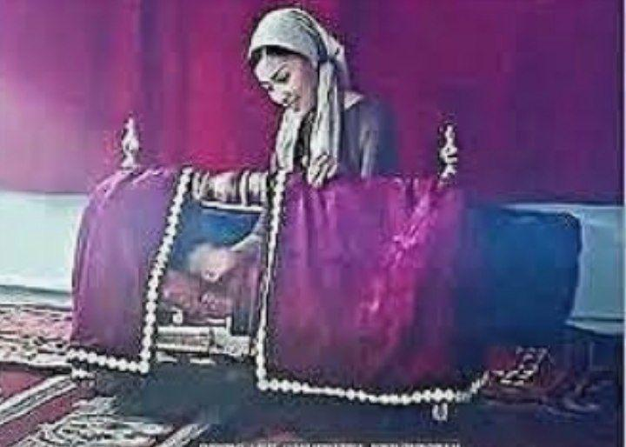
Iltijo

Slide 6
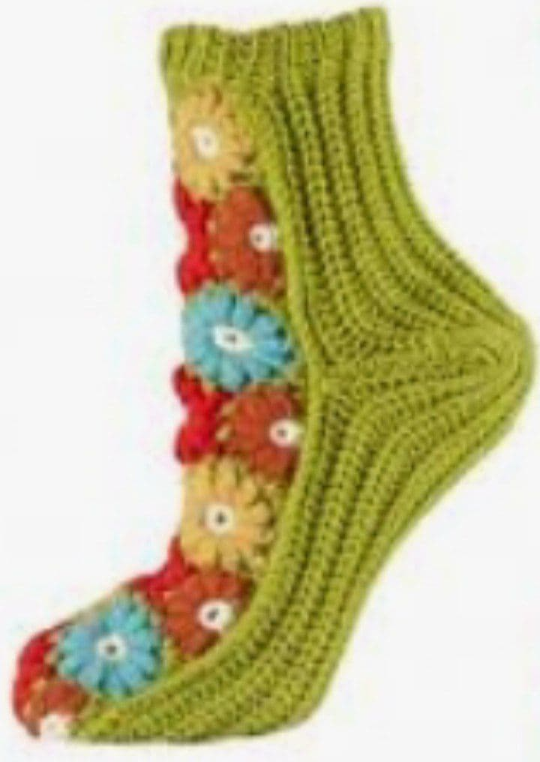
Gilam paypoq
Har yili dam olishga borganimda onamga
gilam paypoq olib kelaman. Oyim huddi noyob
narsaga ega bo‘lgandek uzundan-uzoq duo
qiladi. Shundoq mehribon o‘g‘li borligini aytib
qo‘shnilarga maqtanadi. Uning oyog‘i kasal.
Salqin tushushi bilan shishib ketadi,
og‘riydi.

Slide 7
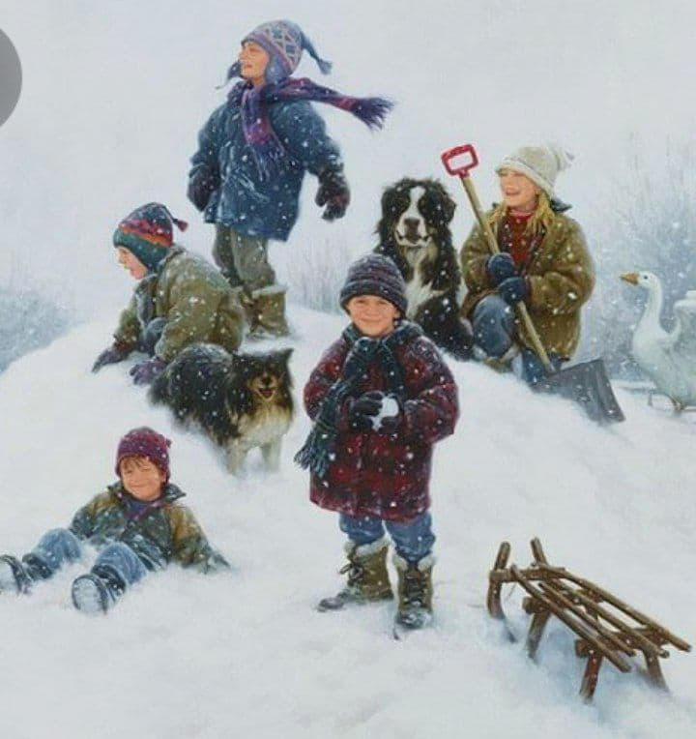
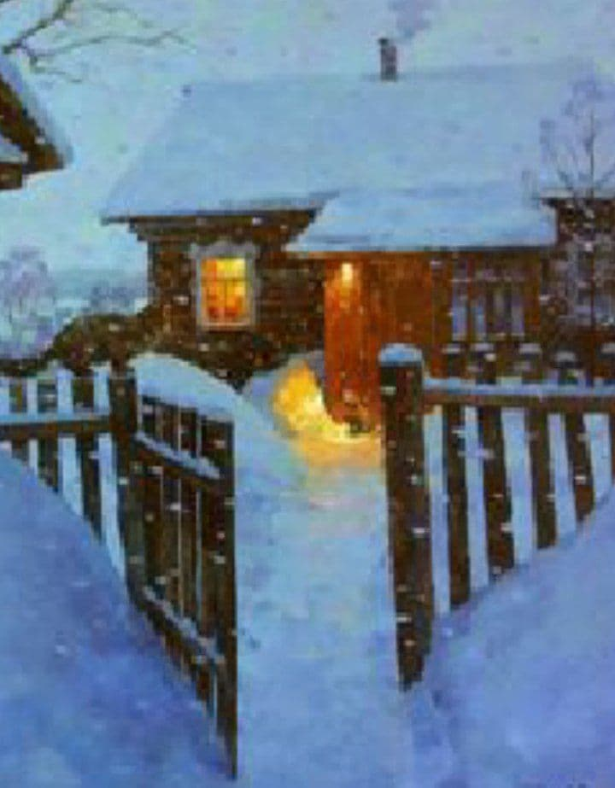
Oyoq og‘rishining asl sababi

Slide 8
Mustaqil bajarish uchun topshiriqlar:
“Gilam paypoq” hikoyasida onaning bolasiga fidoyiligi nimalarda ko‘rinadi?
“Iltijo” va “Gilam paypoq” hikoyalarida onaning qanday fazilatlari aks etgan? Fikrlaringizni daftaringizga yozing.

